Slide 1
TOÁN
BẢNG ĐƠN VỊ ĐO KHỐI LƯỢNG

Slide 2
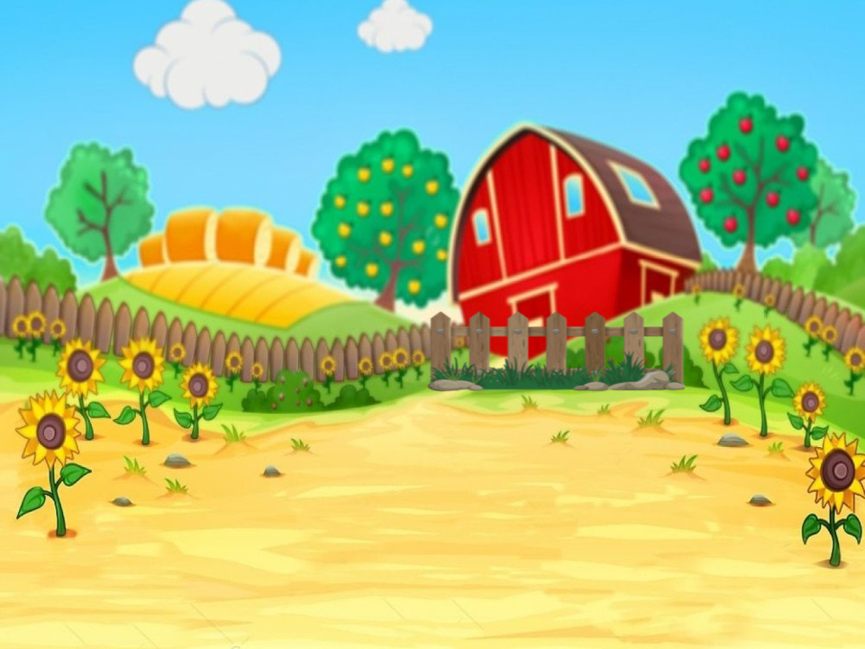
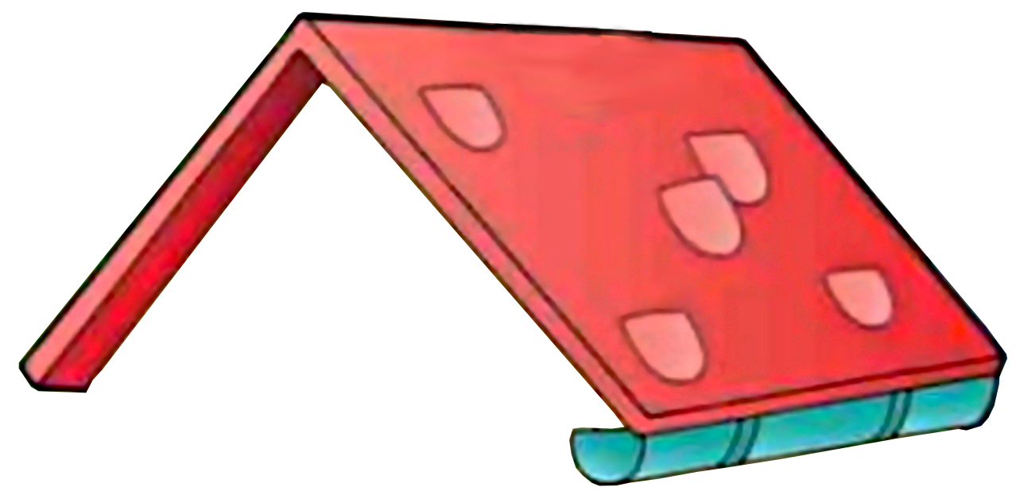
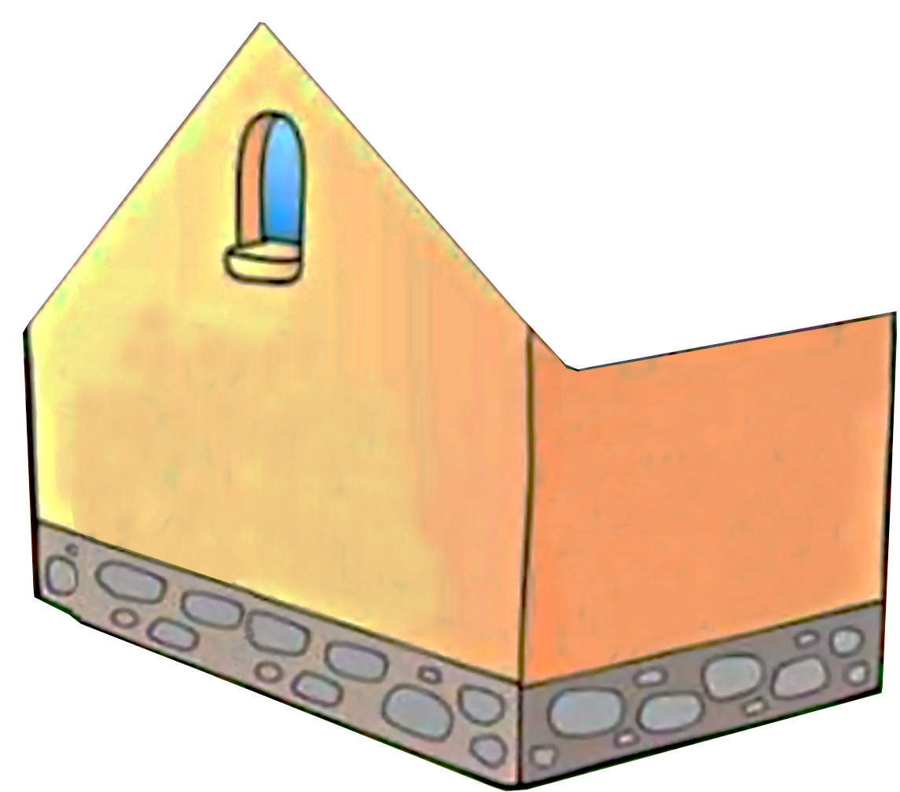
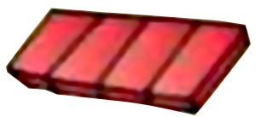
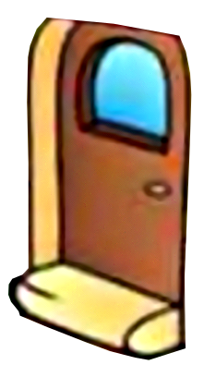
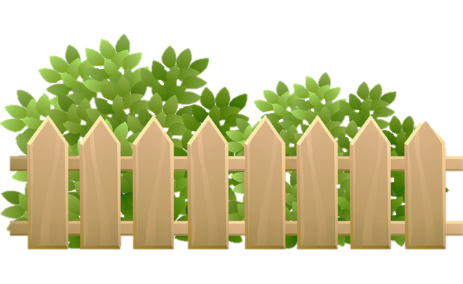
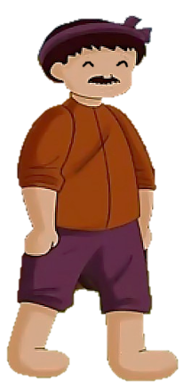
NGÔI NHÀ TÌNH THƯƠNG

Slide 3
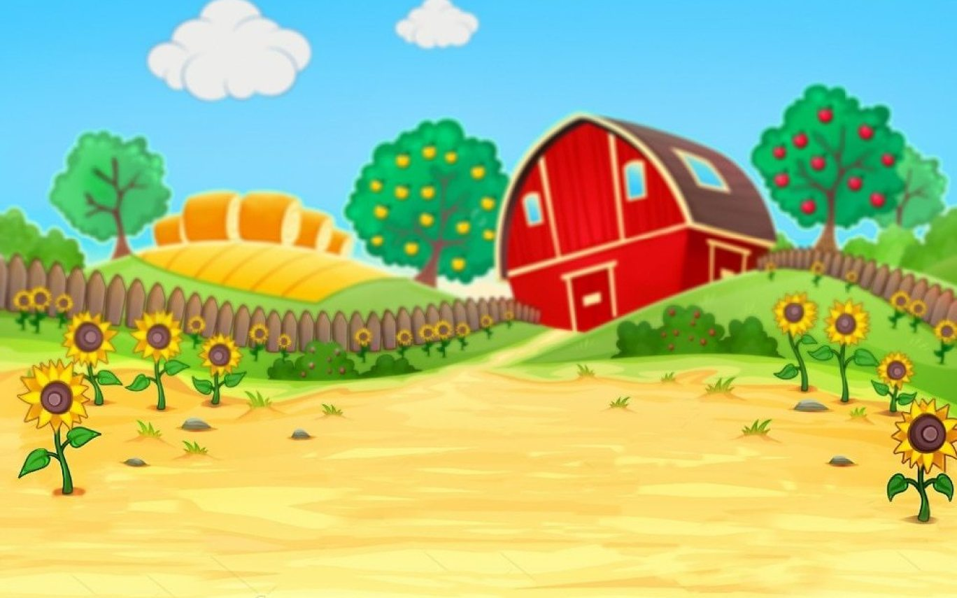
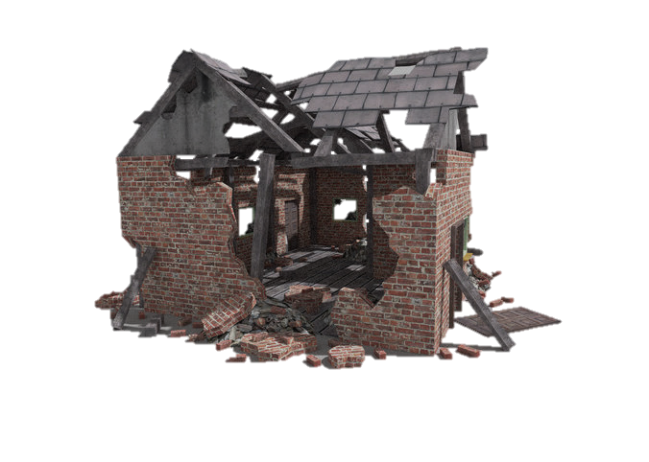
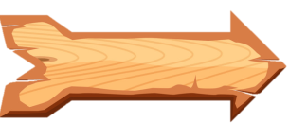
Trong một trận bão lớn, ngôi nhà
của bác Ba đã bị bão tàn phá.
Các bạn hãy giúp bác Ba
xây lại ngôi nhà mới bằng cách
trả lời đúng các câu hỏi.

Slide 4
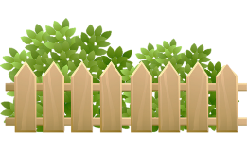
1
5
2
6
3
7
4
8
Cảm ơn các cháu đã giúp bác xây lại ngôi nhà!

Slide 5
Đơn vị đo khối lượng bé nhất
em đã học?
gam

Slide 6
Em hãy nêu các đơn vị đo khối lượng
lớn hơn ki-lô-gam đã học theo thứ tự
từ lớn đến bé?
Tấn, tạ, yến

Slide 7
Điền số thích hợp vào chỗ chấm:
1 tấn = ... kg
1 tấn = 1000 kg

Slide 8
Hai đơn vị đo độ dài liền kề nhau
gấp kém nhau bao nhiêu lần?
10 lần

Slide 9
Điền số thích hợp vào chỗ chấm:
1kg = … g
1 kg = 1000g

Slide 10
Đố em: Một túi chứa 1kg sắt và
một túi chứa 1kg bông. Hỏi túi nào
nặng hơn? Vì sao?
Hai túi bằng nhau
vì đều chứa 1kg.

Slide 11
Điền đơn vị đo khối lượng thích hợp
vào chỗ chấm:
Con gà trống nặng khoảng 3 …
Con gà trống nặng khoảng 3 kg.

Slide 12
Nhà tài trợ giúp bác Ba.
Xây tường rào.

Slide 14
BẢNG ĐƠN VỊ ĐO KHỐI LƯỢNG
Lớn hơn ki-lô-gam
Ki-lô-gam
Bé hơn ki-lô-gam
tấn
tạ
yến
kg
hg
dag
g
1tấn
1tạ
1yến
1kg
1hg
1dag
1g
=10tạ
= 10yến
= 10kg
= 10hg
=10dag
=10g
=1000kg
=100kg
= 1000g
Nhận xét:
Mỗi đơn vị đo khối lượng đều gấp 10 lần đơn vị bé hơn, liền nó.

Slide 15
Bài 1: Viết số thích hợp vào chỗ chấm:
a) 1dag = ... g
10 g = … dag
1hg = ... dag
10 dag = ... hg
b) 4 dag = … g
8 hg = ... dag
3 kg = … hg
7 kg = … g
2 kg 300 g = … g
2 kg 30 g = … g

Slide 16
Bài 1: Viết số thích hợp vào chỗ chấm:
a) 1dag = 10g
10g = 1dag
1hg = 10dag
10dag = 1hg
b) 4dag = 40g
8hg = 80dag
3kg = 30hg
7kg = 7000g
2kg 300g = 2300g
2kg 30g = 2030g

Slide 17
Bài 2. Tính
380g + 195g = 452hg x 3 =
928dag – 274dag = 768hg : 6 =

Slide 18
Bài 3. >, <, =
5dag ... 50g 4 tạ 30kg ... 4 tạ 3kg
8 tấn ... 8100kg 3 tấn 500g ... 3500kg

Slide 19
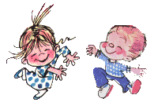
5dag ... 50g
<
XIN CHÚC MỪNG CÁC EM!
8 tấn ... 8100kg
=
>
4 tạ 30kg ... 4 tạ 3kg
=
3 tấn 500kg ... 3500kg

Slide 20
Bài 4: Có 4 gói bánh, mỗi gói cân nặng 150g và 2 gói kẹo, mỗi gói cân nặng 200g. Hỏi có tất cả mấy ki-lô-gam bánh và kẹo?

Slide 21
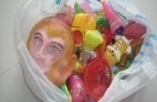
Trò chơi
ĐẤU TRƯỜNG 30 GIÂY
Sắp xếp khối lượng từ bé đến lớn

Slide 22
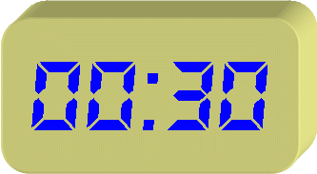
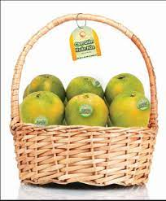
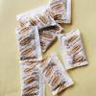
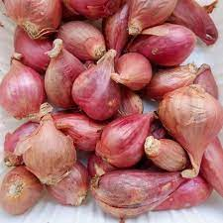
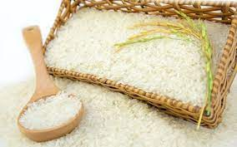
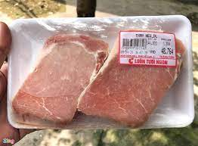
Bắt đầu
2 cân cam
2 gam súp
2 lạng hành
2 yến gạo
2 lạng thịt
2 lạng hành
2 gam súp
2 cân cam
2 yến gạo
2 lạng thịt
1
2
3
4

Slide 23
DẶN DÒ
Về nhà ghi nhớ bảng đơn vị đo khối lượng và làm bài tập trong VBT toán.
Chuẩn bị bài : Giây, thế kỉ

